Slide 1
카메라^{Camera}와 투영^{Projection}
동명대학교 게임공학과
강영민

Slide 2
간단한 OpenGL 코드를 만들어 보자
from OpenGL.GL import *
from OpenGL.GLU import *
from PyQt6.QtWidgets import QApplication, QWidget
from PyQt6.QtOpenGLWidgets import QOpenGLWidget
import sys
def drawAxes():
glBegin(GL_LINES)
# x축 (0,0,0) - (1,0,0)
glColor(1, 0, 0) # 빨간색
glVertex3f(0,0,0)
glVertex3f(1,0,0)
# y축
glColor(0, 1, 0) # 녹색
glVertex3f(0,0,0)
glVertex3f(0,1,0)
# z축
glColor(0, 0, 1) # 파란색
glVertex3f(0,0,0)
glVertex3f(0,0,1)
glEnd()
OpenGL 프리미티브를 이용하여
x, y, z 축을 그리는 함수

Slide 3
OpenGL 윈도우 클래스의 구현
class MyGLWindow(QOpenGLWidget) : # QOpenGLWidget 상속
def __init__(self):
super().__init__() # 슈퍼클래스 QMainWindow 생성자 실행 self.setWindowTitle('glOrtho 연습')
def initializeGL(self) :
glClearColor(0.1, 0.7, 0.3, 1.0)
def resizeGL(self, w: int, h: int) :
glMatrixMode(GL_PROJECTION)
glLoadIdentity()
def paintGL(self):
glClear(GL_COLOR_BUFFER_BIT | GL_DEPTH_BUFFER_BIT)
glBegin(GL_POLYGON)
glColor3f(1, 1, 0)
glVertex3f(1, 0, 0)
glVertex3f(0, 1, 0)
glVertex3f(-1, 0, 0)
glVertex3f( 0, -1, 0)
glEnd()
drawAxes()
OpenGL 창

Slide 4
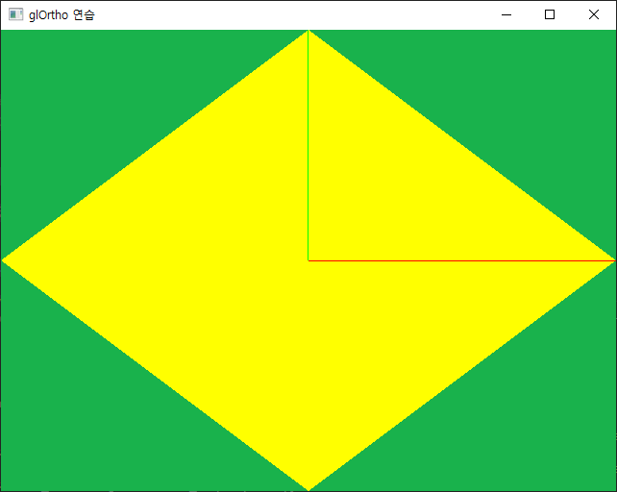
윈도우 생성 및 OpenGL 위짓 포함
def main(argv = sys.argv) :
## 윈도우 생성하기
app = QApplication(argv)
window = MyGLWindow()
window.show()
app.exec()
if __name__ == '__main__' :
main(sys.argv)
OpenGL 창
왜 이런 장면을 보게 된 것일까?

Slide 5
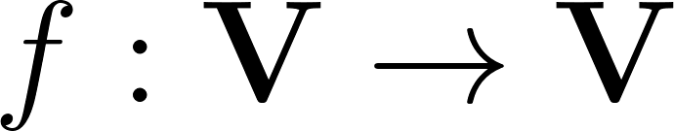
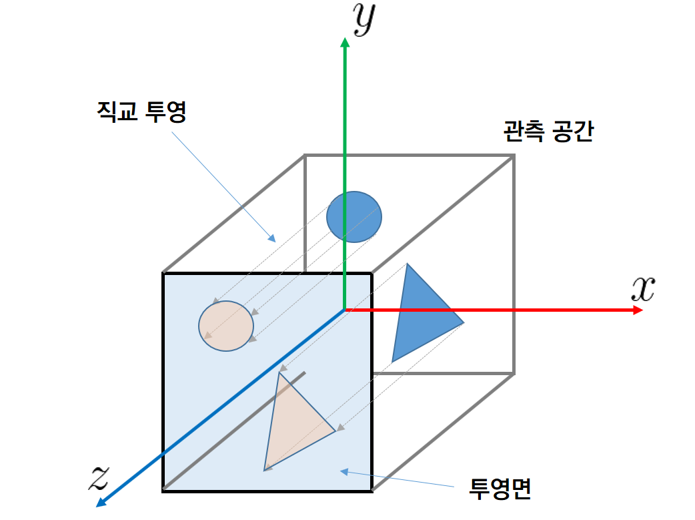
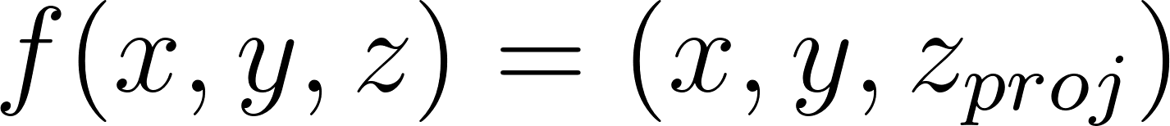
카메라 모델
직교 투영 공간
이게 다 뭔 소리냐…
x, y의 좌표는 그대로 유지
z만 그리는 면에 떨어트림

Slide 6
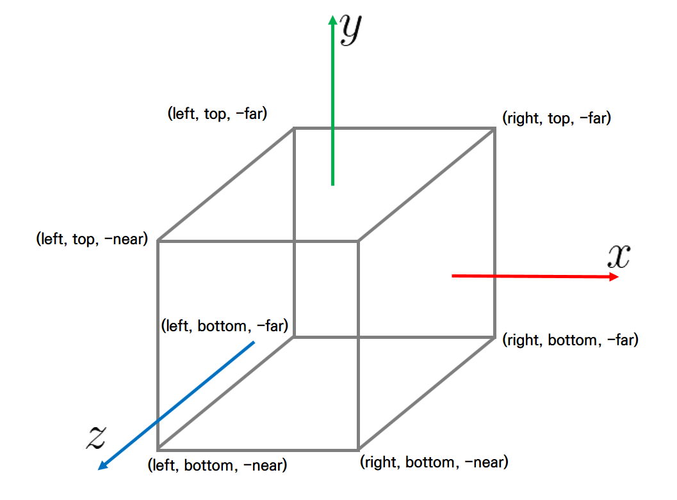
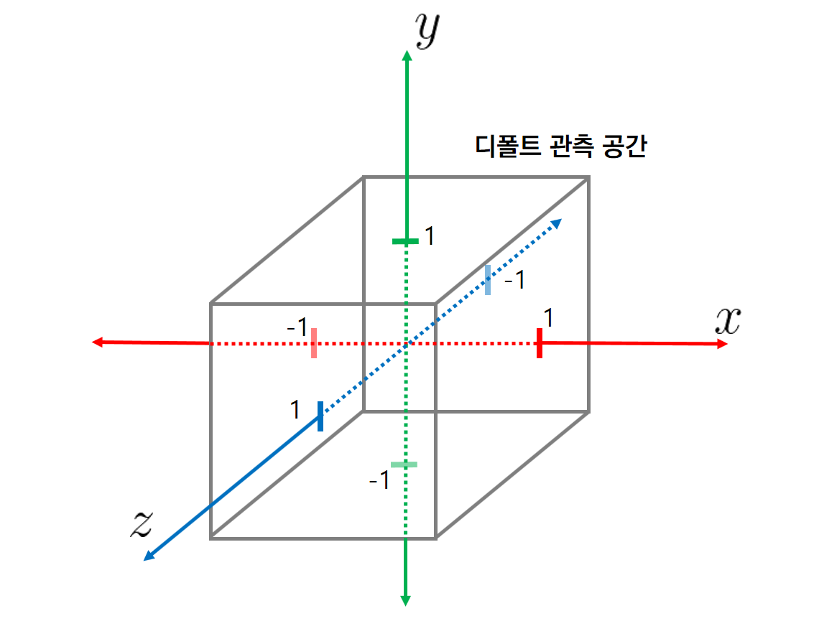
카메라 모델
glOrtho(left, right, bottom, top, near, far)
디폴트 직교 투영 공간과 변경

Slide 7
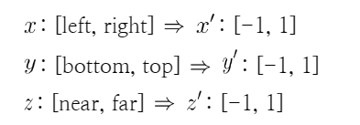
화면에 그리기 위해 좌표는 어떻게 바뀌나
정규 관측 공간으로 옮기기
정규 관측 공간
x, y, z 축 방향으로 [-1, 1] 사이의 공간
좌표를 정규 관측 공간으로 옮긴다는 것 ➔

Slide 8
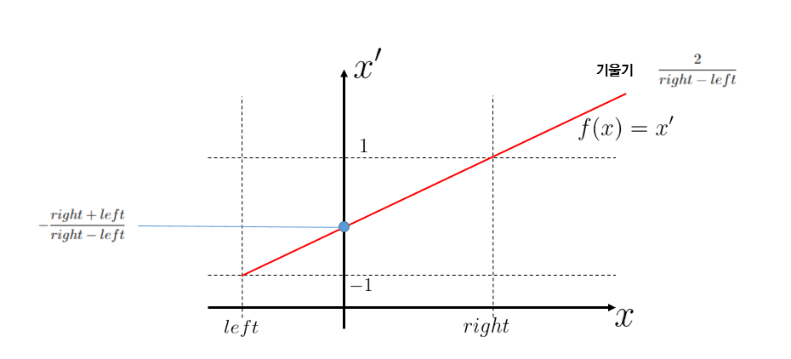
X 좌표를 바꾸어 보자
left에 해당하는 값은 -1, right에 해당하는 값은 1
right-left의 간격은 길이 2의 간격으로 변환

Slide 9
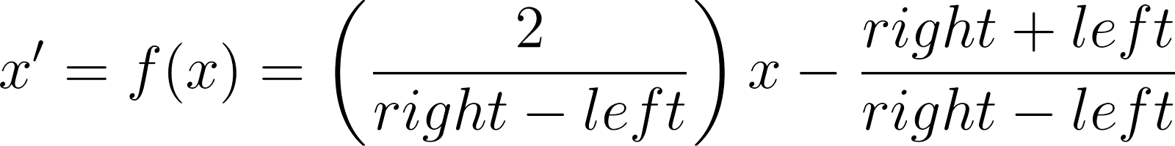
X 좌표를 바꾸어 보자
left에 해당하는 값은 -1, right에 해당하는 값은 1
right-left의 간격은 길이 2의 간격으로 변환

Slide 10
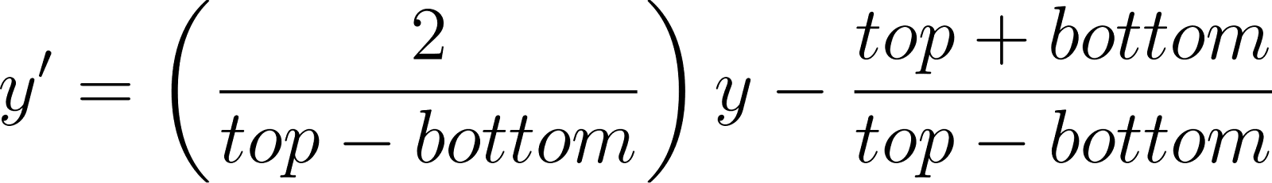
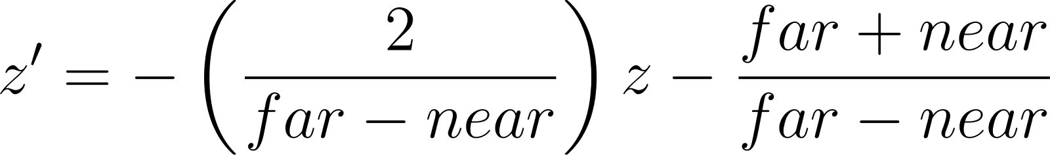
x,y,z 좌표를 바꾸어 보자
부호 바뀜 주의

Slide 11
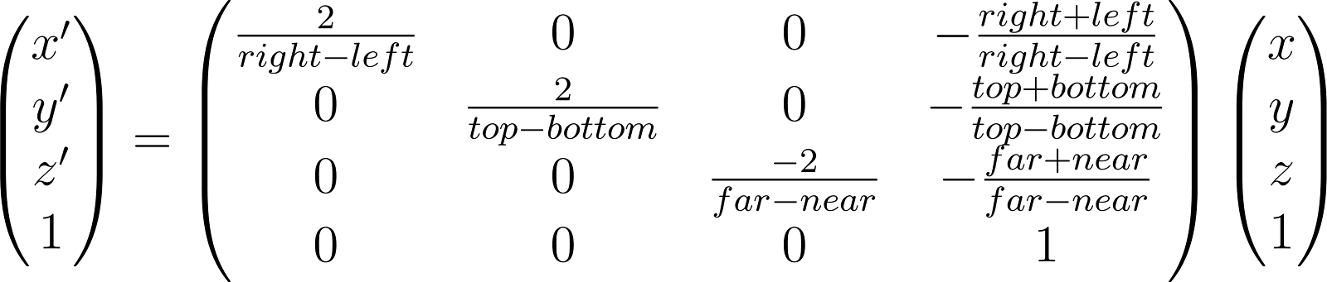
직교 투영 = 선형 변환 행렬을 적용하는 것
투영행렬: 모든 점들은 이 행렬이 곱해져서 최종 좌표가 결정된다

Slide 12
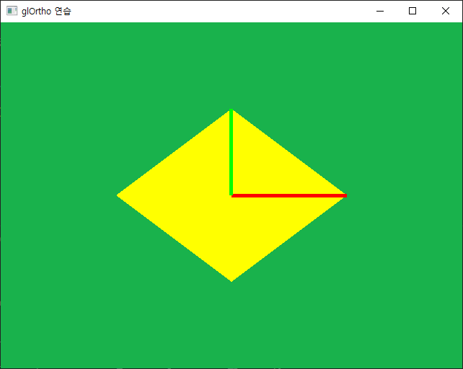
glOrtho 사용하기
def resizeGL(self, w: int, h: int) :
glMatrixMode(GL_PROJECTION)
glLoadIdentity()
glOrtho(-2, 2, -2, 2, -1, 1)

Slide 13
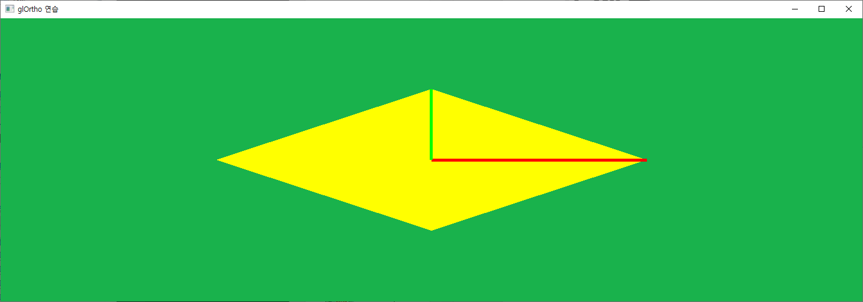
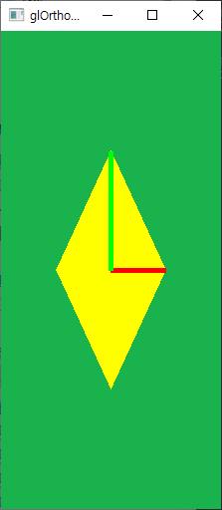
문제점

Slide 14
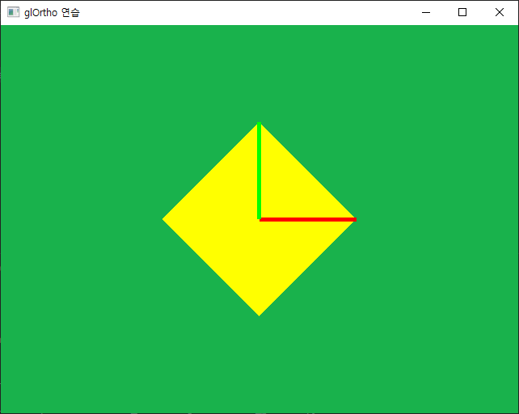
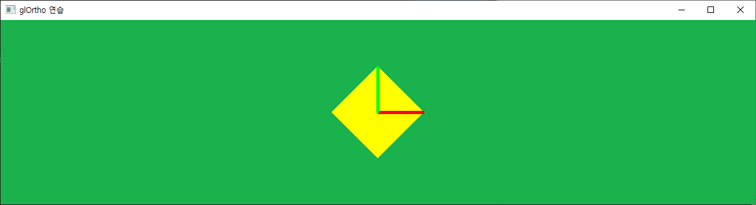
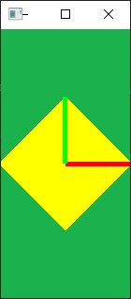
왜곡이 없는 투영
화면의 크기에 맞춰 투영행렬 설정
def resizeGL(self, w: int, h: int) :
aspRatio = w / h # 종횡비를 계산한다.
range = 2
glMatrixMode(GL_PROJECTION)
glLoadIdentity()
glOrtho(-range*aspRatio, range*aspRatio, -range, range, -range, range)

Slide 15
투영의 관찰을 위한 두 개의 OpenGL 위짓
OpenGL 위짓 클래스 정의
from OpenGL.GL import *
from OpenGL.GLU import *
import sys
from PyQt6.QtWidgets import *
from PyQt6.QtOpenGLWidgets import QOpenGLWidget
class MyGLWidget(QOpenGLWidget):
def __init__(self, parent=None, observation = False):
super().__init__(parent)
self.observation = observation
def initializeGL(self):
pass
def resizeGL(self, w, h):
pass
def paintGL(self):
pass

Slide 16
메인 윈도우 생성 – 두 개의 OpenGL 위짓 배치
class MyWindow(QMainWindow):
def __init__(self, title=''):
super().__init__()
self.setWindowTitle(title)
## GUI 설정
central_widget = QWidget()
self.setCentralWidget(central_widget)
gui_layout = QHBoxLayout()
central_widget.setLayout(gui_layout)
self.glWidget1 = MyGLWidget()
self.glWidget2 = MyGLWidget()
gui_layout.addWidget(self.glWidget1)
gui_layout.addWidget(self.glWidget2)
MyWindow
central_widget
HBoxLayout
MyGLWidget
MyGLWidget

Slide 17
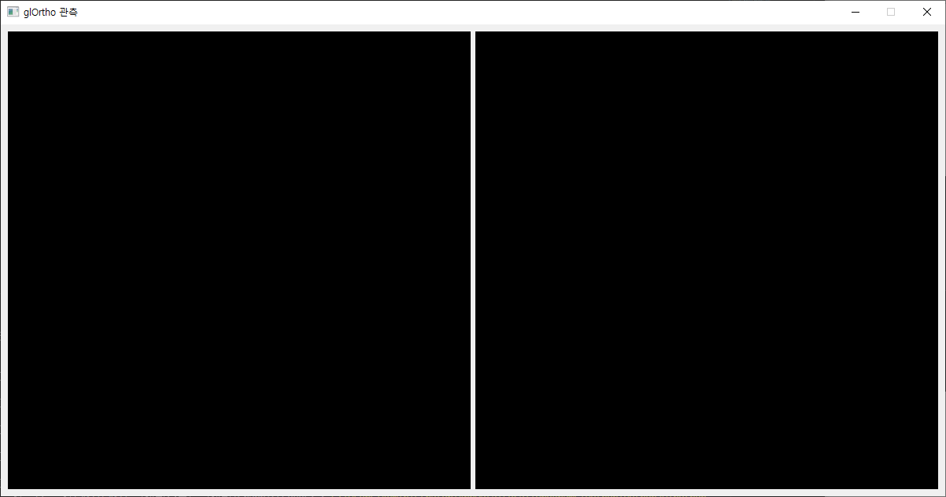
윈도 띄우기
def main(argv = sys.argv):
app = QApplication(argv)
window = MyWindow('glOrtho 관측')
window.setFixedSize(1200, 600)
window.show()
app.exec()
if __name__ == '__main__':
main(sys.argv)

Slide 18
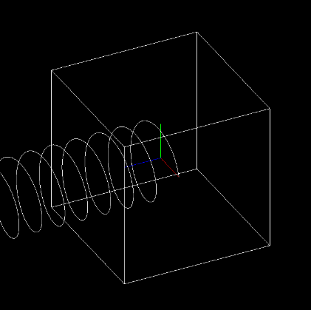
두 창에 나선 그리기
def drawAxes():
glBegin(GL_LINES)
glColor3f(1,0,0) # red x axis
glVertex3f(0,0,0); glVertex3f(1,0,0)
glColor3f(0,1,0) # green y axis
glVertex3f(0,0,0); glVertex3f(0,1,0)
glColor3f(0,0,1) # blue z axis
glVertex3f(0,0,0); glVertex3f(0,0,1)
glEnd()
def drawHelix():
glColor3f(1,1,1)
glBegin(GL_LINE_STRIP)
for i in range(1000):
angle = i/10
x, y = math.cos(angle), math.sin(angle)
glVertex3f(x, y, angle/10)
glEnd()

Slide 19
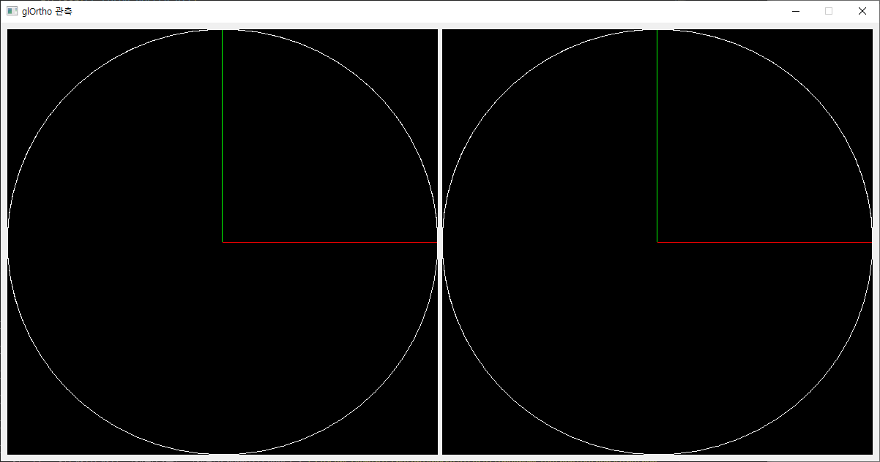
OpenGL 위짓에 나선 그리기 추가
class MyGLWidget(QOpenGLWidget):
def __init__(self, parent=None, observation = False):
super().__init__(parent)
self.observation = observation
def initializeGL(self):
pass
def resizeGL(self, w, h):
glMatrixMode(GL_PROJECTION)
glLoadIdentity()
def paintGL(self):
glClear(GL_COLOR_BUFFER_BIT)
glMatrixMode(GL_MODELVIEW)
glLoadIdentity()
drawAxes()
drawHelix()

Slide 20
glOrtho 영역 확인하기
def drawBox(l, r, b, t, n, f): # glOrtho가 만드는 공간(육면체)을 가시화
glColor3f(1, 1, 1)
glBegin(GL_LINE_LOOP)
# 앞면
glVertex3f(l,t,n)
glVertex3f(l,b,n)
glVertex3f(r,b,n)
glVertex3f(r,t,n)
glEnd()
glBegin(GL_LINE_LOOP)
# 뒷면
glVertex3f(l,t,f)
glVertex3f(l,b,f)
glVertex3f(r,b,f)
glVertex3f(r,t,f)
glEnd()

Slide 21
OpenGL 위짓에 observation 속성 추가
class MyGLWidget(QOpenGLWidget):
left = bottom = near = -2
right = top = far = 2
def __init__(self, parent=None, observation = False):
super().__init__(parent)
self.observation = observation
def initializeGL(self):
pass
def resizeGL(self, w, h):
glMatrixMode(GL_PROJECTION)
glLoadIdentity()
if self.observation:
glOrtho(-4, 4, -4, 4, -100, 100)
else:
glOrtho(self.left, self.right, self.bottom, self.top, self.near, self.far)

Slide 22
관찰용 위짓은 눈의 위치를 변경
def paintGL(self):
glClear(GL_COLOR_BUFFER_BIT)
glMatrixMode(GL_MODELVIEW)
glLoadIdentity()
if self.observation:
gluLookAt(1, 0.7, 0.5, 0, 0, 0, 0, 1, 0)
drawAxes()
drawHelix()
drawBox(self.left, self.right, self.bottom, self.top, self.near, self.far)
MyWindow에서 오픈지엘 위짓 생성시에 관찰용인지 여부를 지정
class MyWindow(QMainWindow):
def __init__(self, title=''):
. . .
self.glWidget1 = MyGLWidget()
self.glWidget2 = MyGLWidget(observation = True) # 관측용 OpenGL 위짓

Slide 23
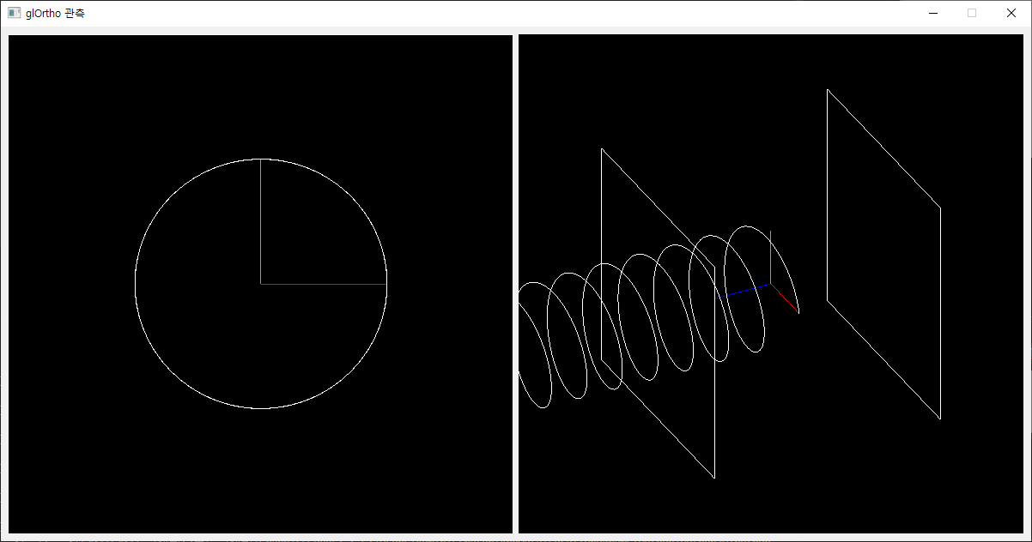
결과

Slide 24
키보드를 통한 관측 공간 제어
class MyWindow(QMainWindow):
. . .
def keyPressEvent(self, e):
if e.key() == Qt.Key.Key_A:
MyGLWidget.left -= 0.1
elif e.key() == Qt.Key.Key_S:
MyGLWidget.left += 0.1
elif e.key() == Qt.Key.Key_D:
MyGLWidget.right -= 0.1
elif e.key() == Qt.Key.Key_F:
MyGLWidget.right += 0.1
elif e.key() == Qt.Key.Key_Q:
MyGLWidget.top += 0.1
elif e.key() == Qt.Key.Key_W:
MyGLWidget.top -= 0.1
elif e.key() == Qt.Key.Key_Z:
MyGLWidget.near += 0.1
elif e.key() == Qt.Key.Key_X:
MyGLWidget.near -= 0.1
elif e.key() == Qt.Key.Key_V:
MyGLWidget.far += 0.1
elif e.key() == Qt.Key.Key_C:
MyGLWidget.far -= 0.1
self.glWidget1.update()
self.glWidget2.update()
class MyGLWidget(QOpenGLWidget):
. . . def paintGL(self):
self.projection_update()
glClear(GL_COLOR_BUFFER_BIT)
. . .
def projection_update(self):
glMatrixMode(GL_PROJECTION)
glLoadIdentity()
if self.observation:
glOrtho(-4, 4, -4, 4, -100, 100)
else:
glOrtho(self.left, self.right,
self.bottom, self.top,
self.near, self.far)

Slide 25
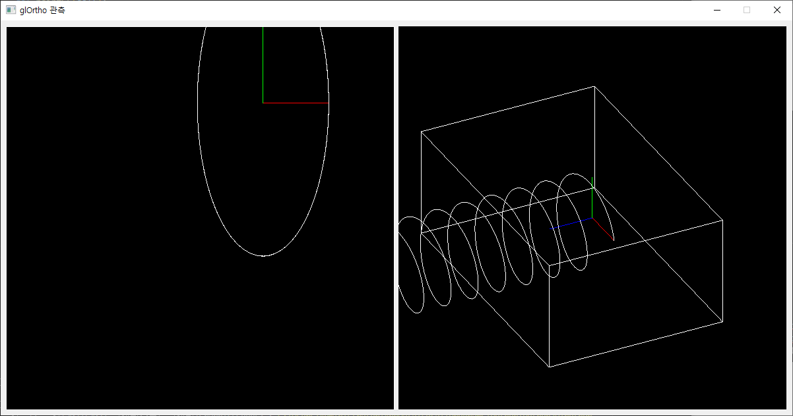

Slide 26
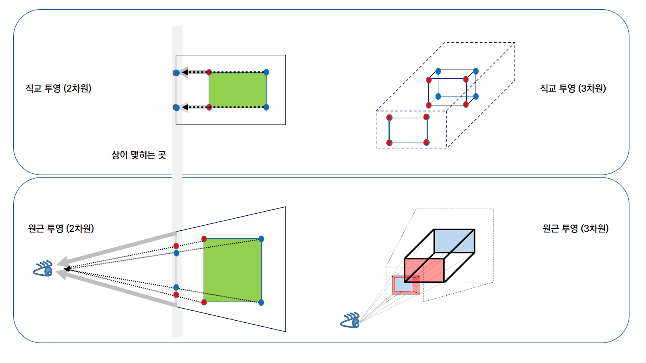
원근이 파악되는 투영 - glFrustum

Slide 27
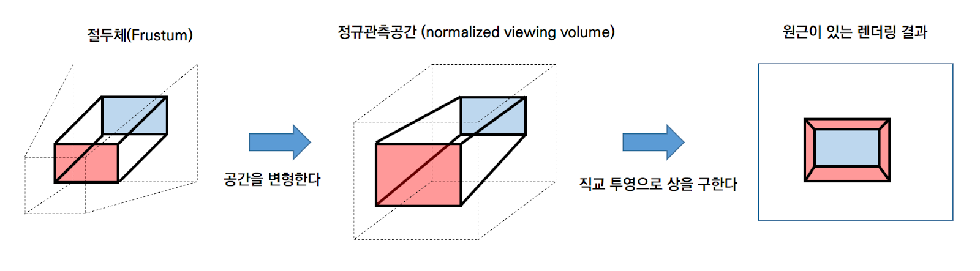
원근이 파악되는 투영 - glFrustum

Slide 28
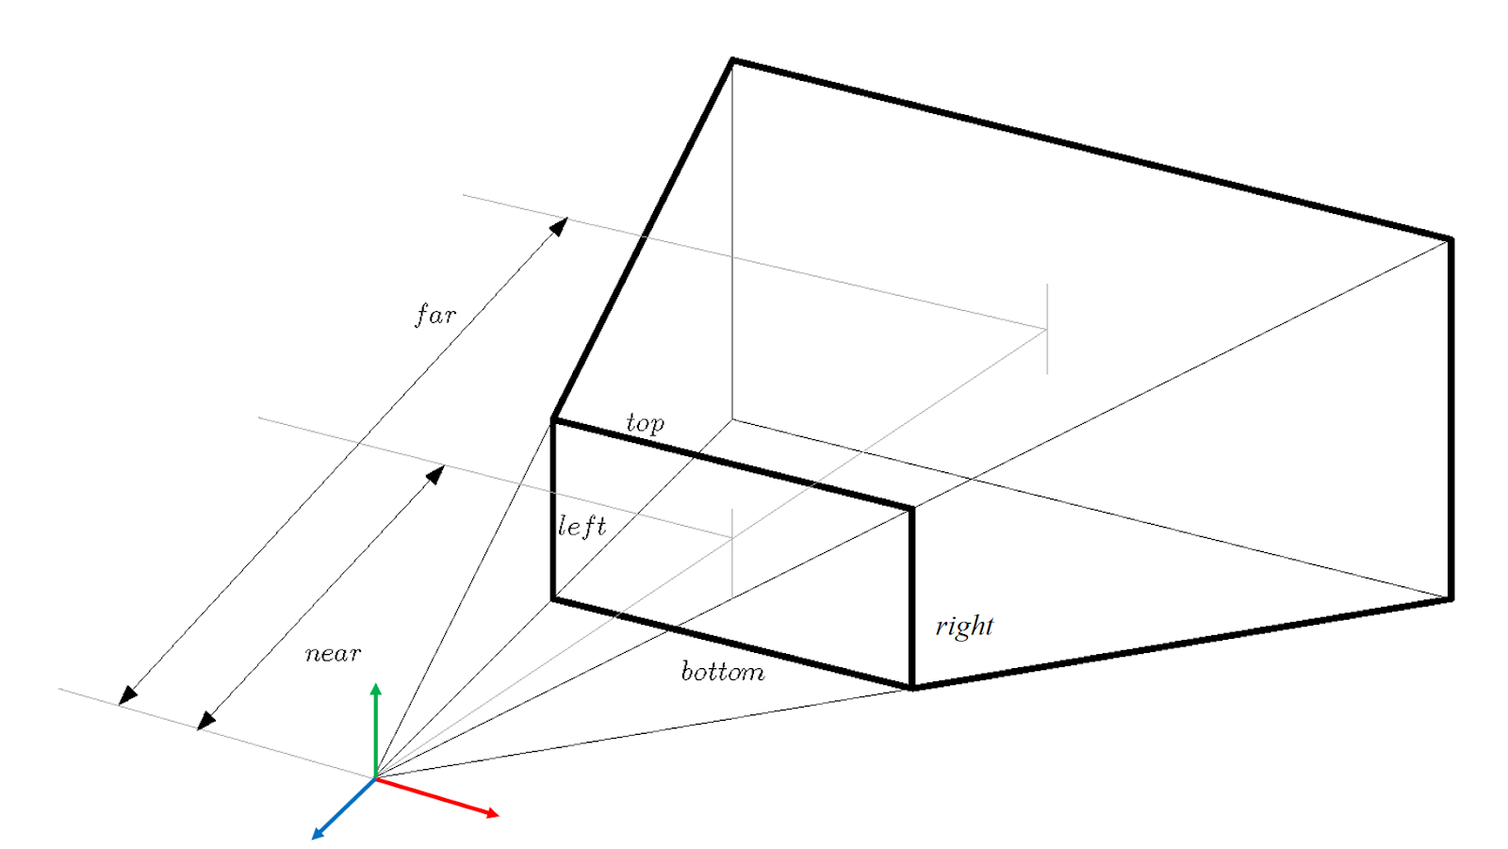
원근이 파악되는 투영 - glFrustum
glFrustum(left, right, bottom, top, near, far)
glMatrixMode(GL_PROJECTION) # 투영 행렬 수정 모드로 지정 glLoadIdentity(); # 투영 행렬을 항등행렬 I로 지정 glFrustum(l, r, b, t, n, f) # 현재 투영 행렬에 새로운 행렬을 곱한다.

Slide 29
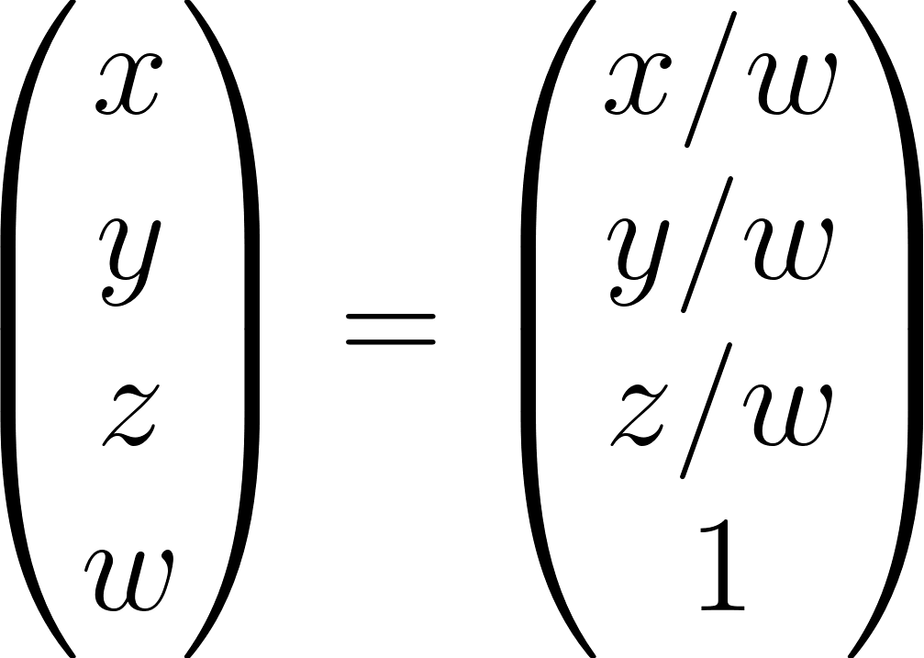
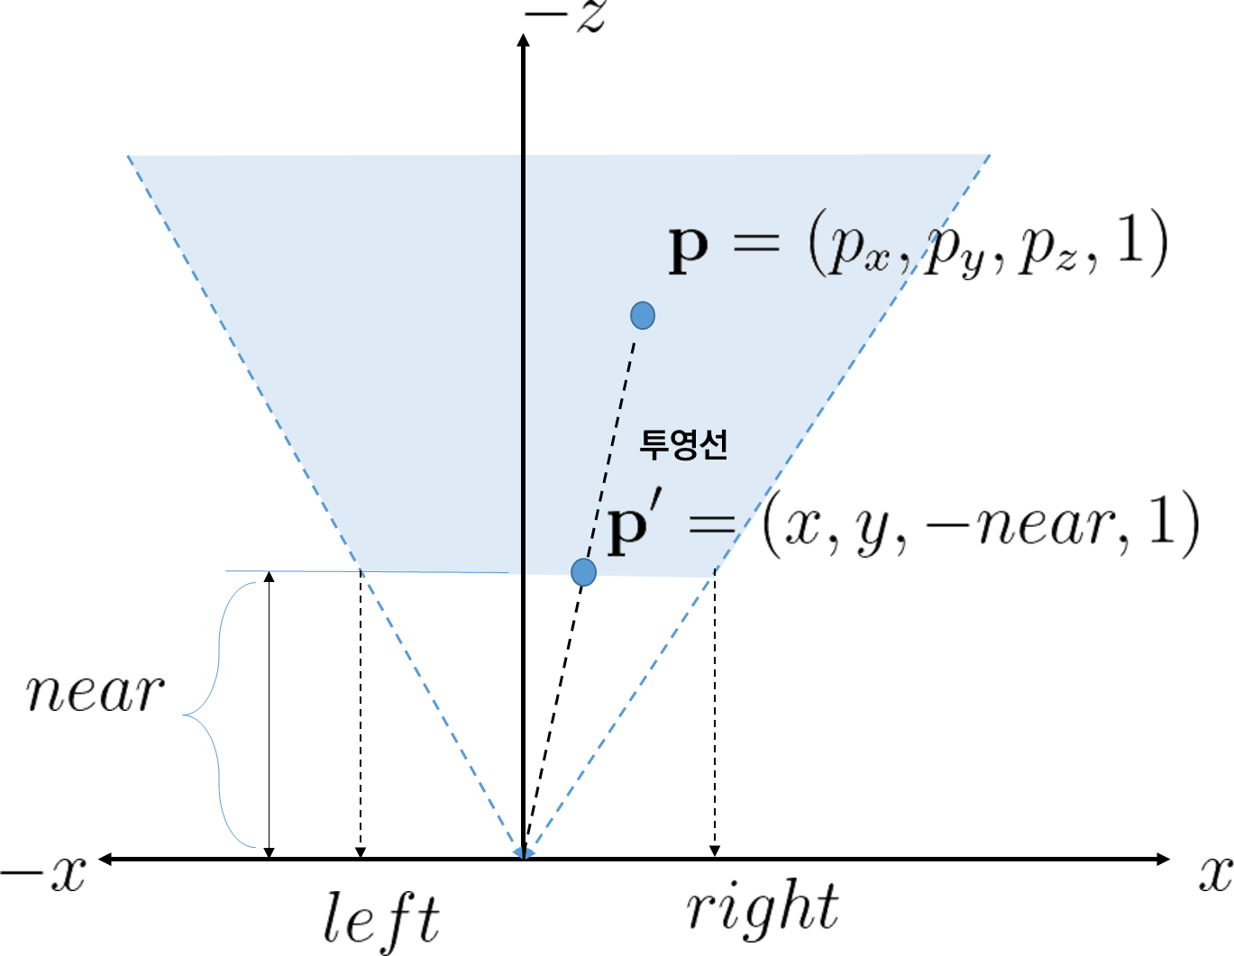
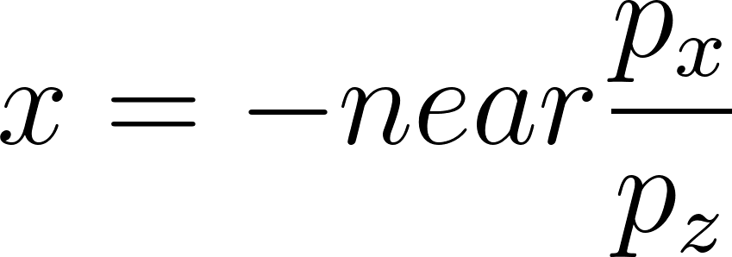
원근 투영 행렬 구하기
동차좌표^{homogeneous coordinate}
투영 좌표
정규장치좌표계로 옮겨야 함
[left, right] ➔ [-1, 1]

Slide 30
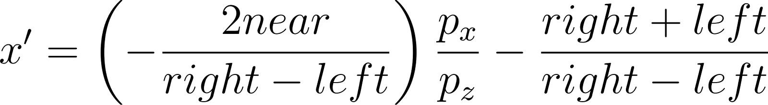
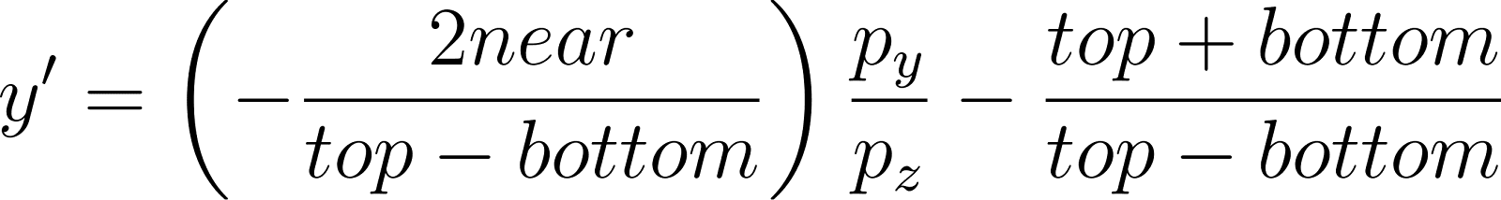
정규 장치좌표계로 옮기기
직교 투영에서 다루어 본 계산
y 축 방향으로도 동일한 계산

Slide 31
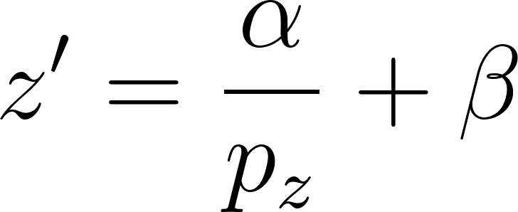
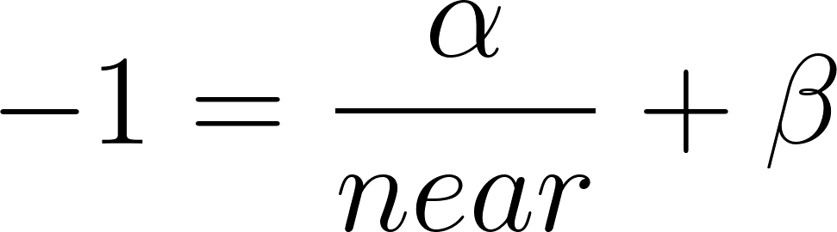
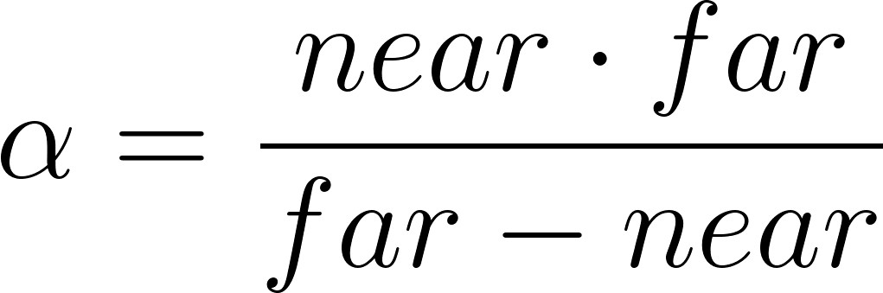
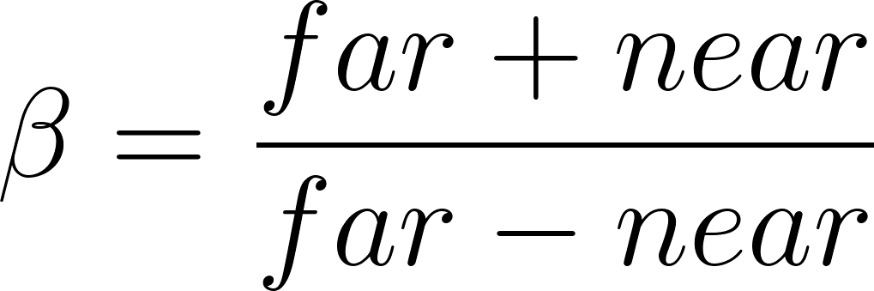
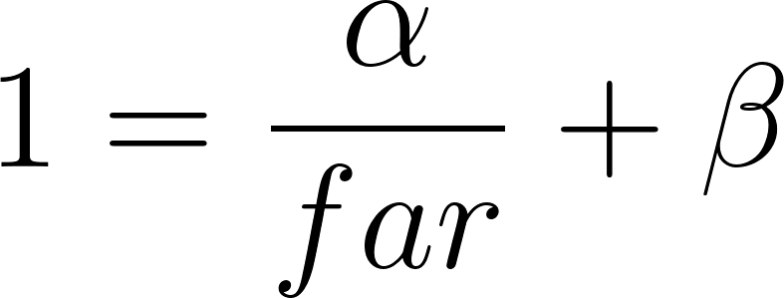
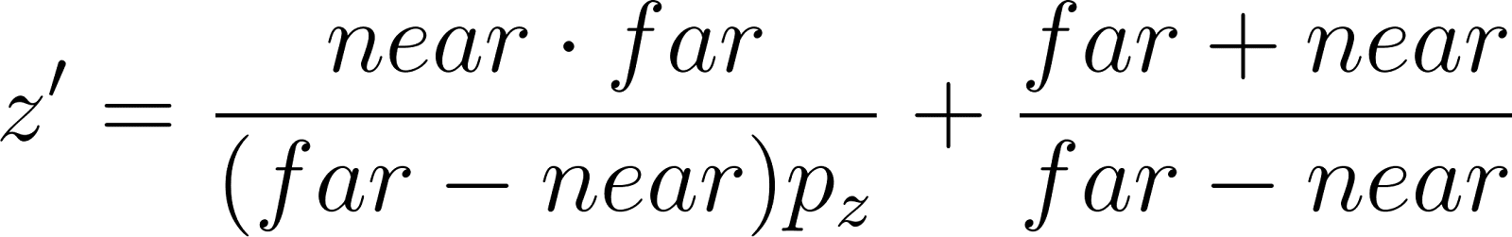
z 좌표의 투영 변환
x, y 좌표의 변환을 보면 z 좌표로 나누는 모양
동일한 꼴로 표현하기 위해 미지수 도입
z 축 좌표가 far라면 1로, near라면 -1로 옮겨져야 함

Slide 32
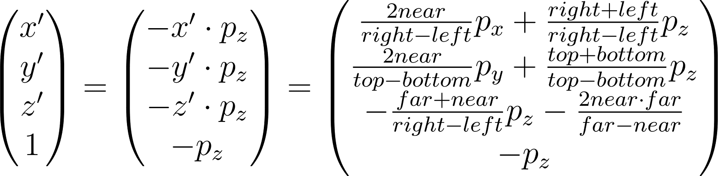
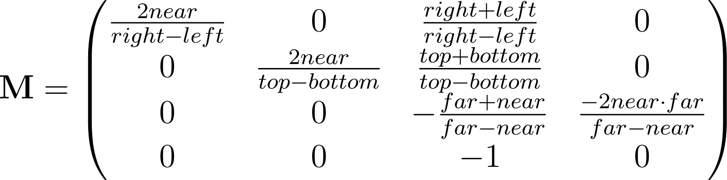
투영행렬 유도

Slide 33
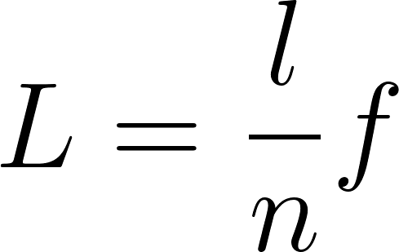
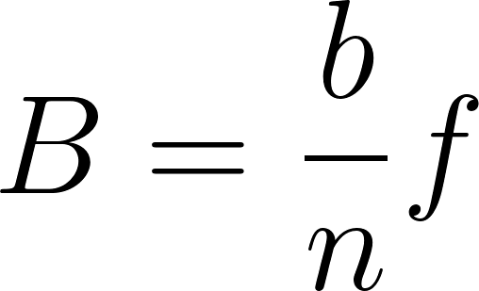
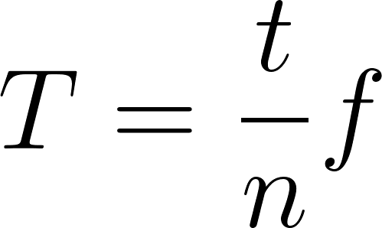
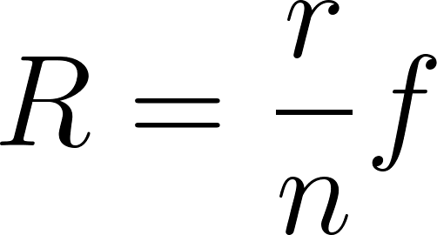
Frustum 그리기
l, r, b, t = 가까운 쪽 면의 left, right, bottom, top
먼 쪽 면의 left, right, bottom, top: 간단한 비례식으로 구할 수 있음
L, R, B, T
가까운 면의 z 좌표는 –n, 먼 쪽 면의 z 좌표는 -f

Slide 34
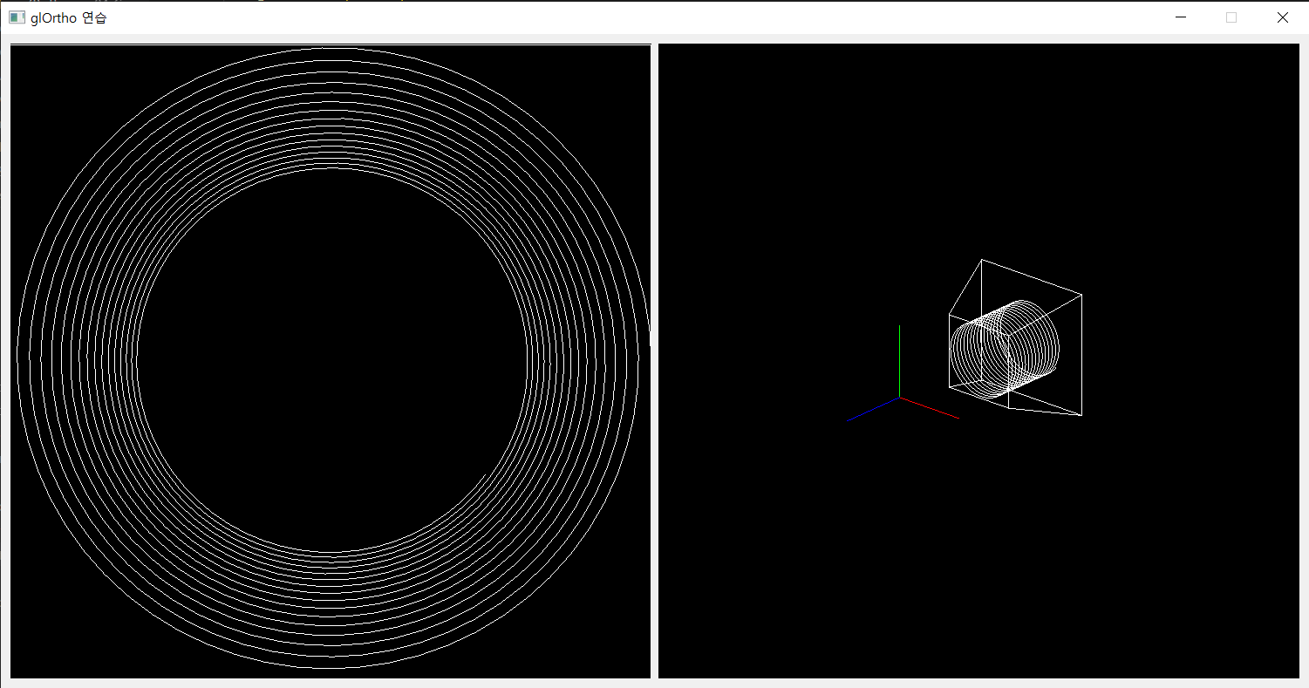
Frustum 그리기
def drawFrustum(l, r, b, t, n, f): L = l * (f/n) R = r * (f/n) B = b * (f/n) T = t * (f/n) glColor3f(1,1,1) glBegin(GL_LINE_LOOP) glVertex3f(l,t,-n) glVertex3f(l,b,-n) glVertex3f(r,b,-n) glVertex3f(r,t,-n) glEnd() glBegin(GL_LINE_LOOP) glVertex3f(L,T,-f) glVertex3f(L,B,-f) glVertex3f(R,B,-f) glVertex3f(R,T,-f) glEnd() glBegin(GL_LINES) glVertex3f(l,t,-n) glVertex3f(L,T,-f) glVertex3f(l,b,-n) glVertex3f(L,B,-f) glVertex3f(r,b,-n) glVertex3f(R,B,-f) glVertex3f(r,t,-n) glVertex3f(R,T,-f) glEnd()

Slide 35
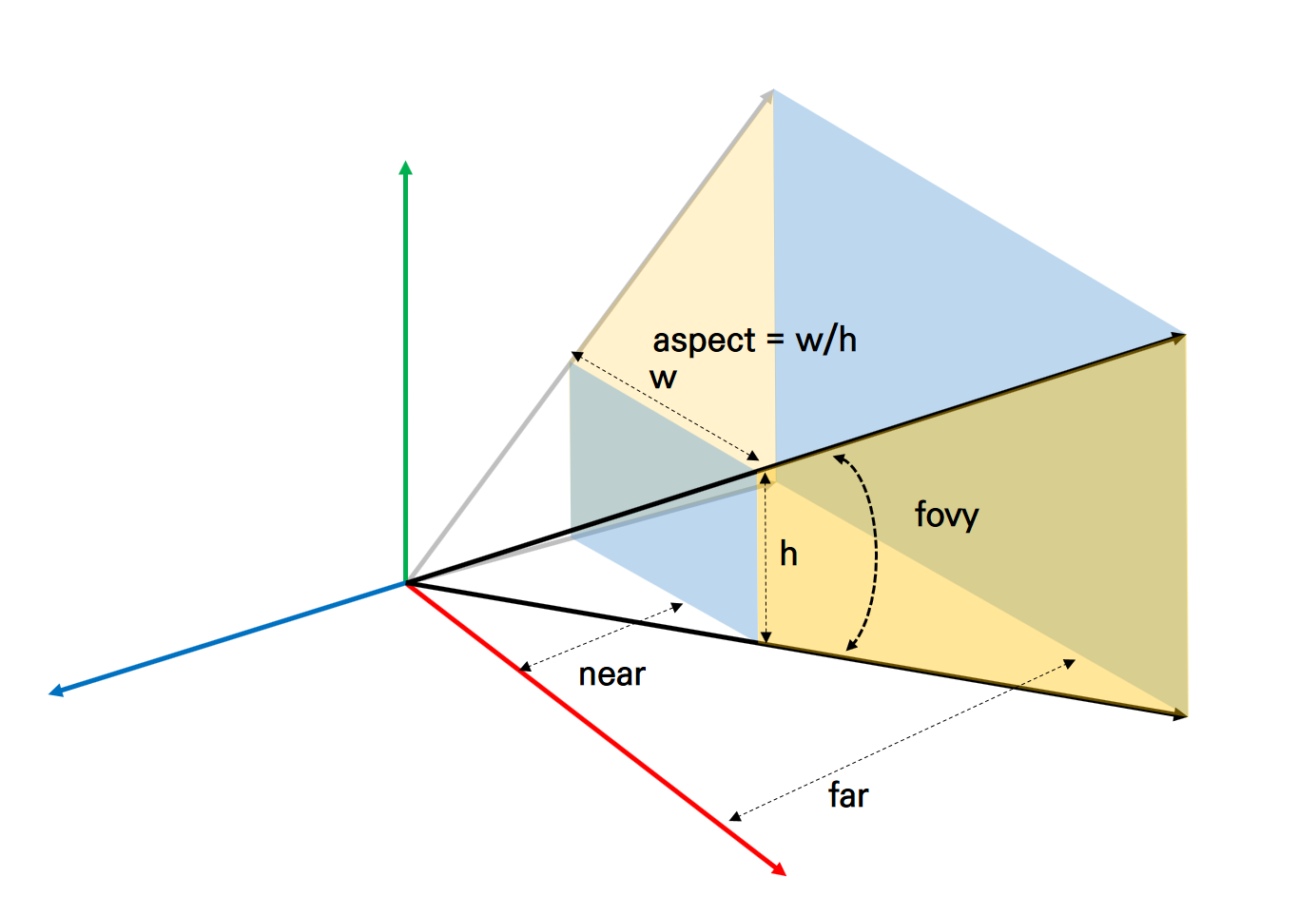
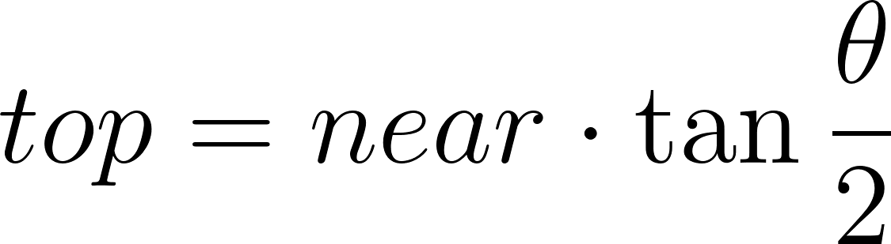
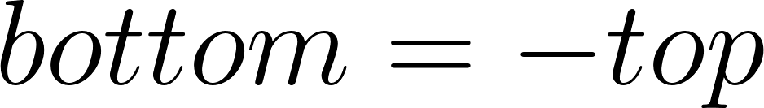
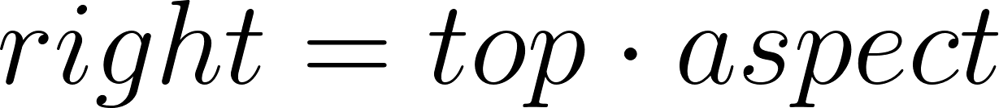

gluPerspective
직관적인 파라미터로 원근 투영 제어
glFrusum(left, right, bottom, top, near, far)
gluPerspective(fovy, aspect, near, far)
표현력은 glFrustum이 더 높음
gluPerspective는 좌우 대칭인 Frustum만 가능

Slide 36
카메라의 이동
OpenGL의 카메라는 언제나 원점에 존재
카메라의 방향은 언제나 z 축 음의 방향
카메라는 어떻게 옮기나?
못 옮김
카메라 이동과 같은 효과
세상을 옮기기
카메라를 뒤로 빼고 싶으면
물체의 좌표를 옮기는 동작은 모델뷰^{model-view} 행렬을 사용

Slide 37
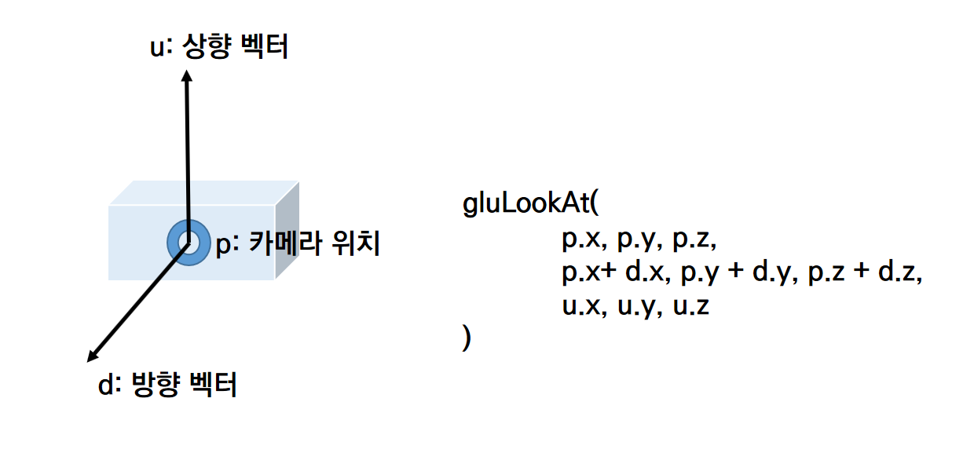
카메라 위치 제어
gluLookAt(px, py, pz, px+dx, py+dy, pz+dz, ux, uy, uz)
실제로 카메라를 옮기는 것이 아니라 동일한 효과가 나도록 세상을 옮기는 함수

